Slide 1

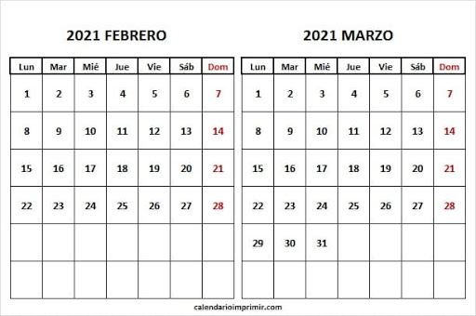
Febrer 2021
Març 2021
Dill
Dim
Dc
Dj
Dv
Cap de setmana
Dill
Dim
Dc
Dj
Dv
Cap de setmana
Inici
Festiu
Festiu
CALENDARI
MODEL
HÍBRID
2on de BAT
Vacances
Setmana Santa
Assistència al centre
Docència telemàtica

Slide 2
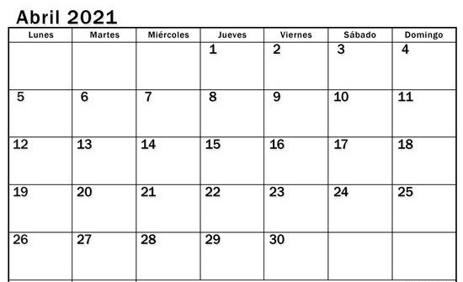
Abril 2021
CALENDARI MODEL HÍBRID 2on BAT
Dill
Dim
Dc
Dj
Dv
Cap de setmana
Vacances
Setmana Santa
Vacances
Setmana Santa
Assistència al centre
Docència telemàtica

